Slide 1
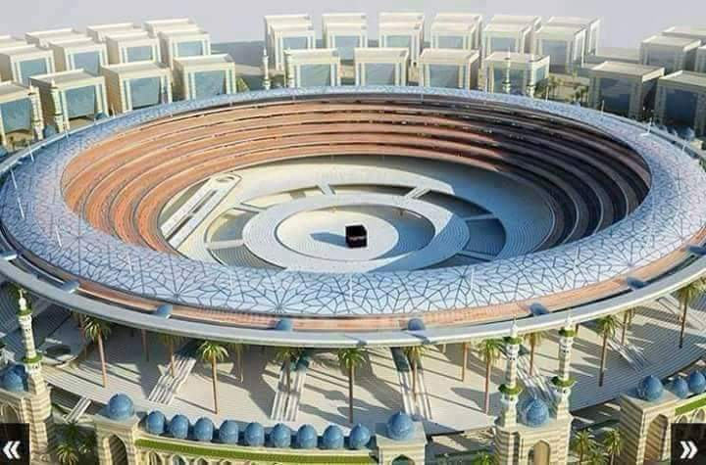
আজকের পাঠে সবাইকে স্বাগতম

Slide 2
পরিচিতি
মোঃ আবদুল আজিজ সরকার
প্রভাষক,(ইসলামের ইতিহাস ও সংস্কৃতি বিভাগ) চারগাছ এন.আই.ভূঁঞা ডিগ্র্রি কলেজ, কসবা,ব্রাহ্মণবাড়িয়া
মোবাইল নম্বরঃ 01711107337
ইমেইলঃmd.abdulazizsharker@gmail.com
বিষয়ঃ ইসলামের ইতিহাস ও সংস্কৃতি(১ম পত্র)
শ্রেণিঃ একাদশ
অধ্যায়ঃপঞ্চম
পাঠের শিরোণামঃ আব্বাসি খিলাফত
পাঠ্যাংশঃ খলিফা আবু জাফর আল মনসুরের পরিচয়, চরিত্র ও কৃতিত্ব
সময়ঃ 45 মিনিট
তারিখঃ 08/01/2020

Slide 3
আব্বাসি বংশের তালিকা(750-1258)
হাশিম
আবদুল মুত্তালিব
আবদুল্লাহ
আবু তালিব
আল-আব্বাস(মৃ-655)
আলী(মৃ-735)
সুলায়মান
সালিহ
আবদুল্লাহ(মৃ-761)
মুহম্মদ(মৃ-743/744)
দাউদ
ইব্রাহিম(মৃ.748)
1.আবুর আব্বাস সাফফাহ(750-754)
2.আবু জাফর আল-মনসুর(754-775)
3-আল-মাহদী(775-785)

Slide 4
আজকের পাঠের বিষয়:-
খলিফা আবুজাফর আল মনসুরের (754-775) পরিচয়,চরিত্র ও কৃতিত্ব।

Slide 5
শিখন ফল
এই পাঠ শেষে শিক্ষার্থীরা--------
১. আবু জাফর আল মনসুরের পরিচয় বলতে পারবে।
2.আব্বাসি শাসন দৃঢ়ীকরণে আল মনসুরের অনুসৃত নীতি ও পদক্ষেপসমূহ’ ব্যাখ্যা করতে পারবে।
৩.খলীফা মনসুরের কৃতিত্ব ব্যাখ্যা করতে পারবে।

Slide 6
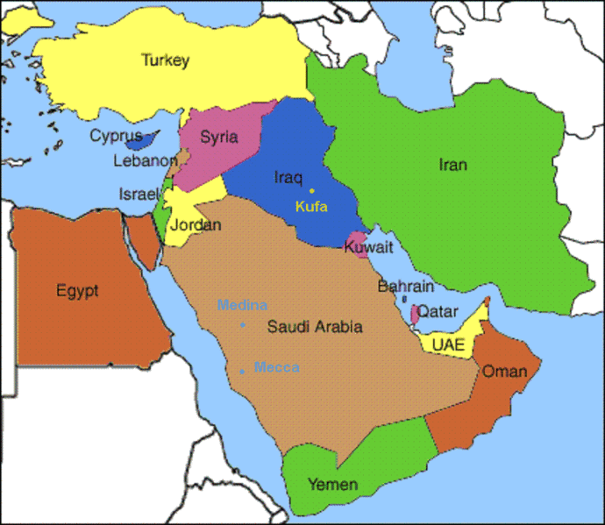
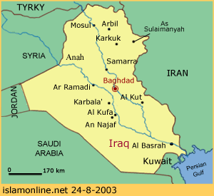
আবু জাফর আল মনসুরের পরিচয়
আবুল আব্বাস আস-সাফফাহ মৃত্যুকালে 754 খ্রিষ্টাব্দে তার ভাই আবু জাফরকে উত্তরাধিকারী মনোনীত করে যান। এ সময় আবু জাফর মক্কায় অবস্থান করছিলেন। ভাইয়ের মৃত্যুসংবাদ শুনে তিনি দ্রুত কুফায় ফিরে আসেন এবং ‘আল মনসুর’ বা ‘বিজয়ী’ উপাধি ধারণ করে সিংহাসনে আরোহণ করেন।

Slide 7
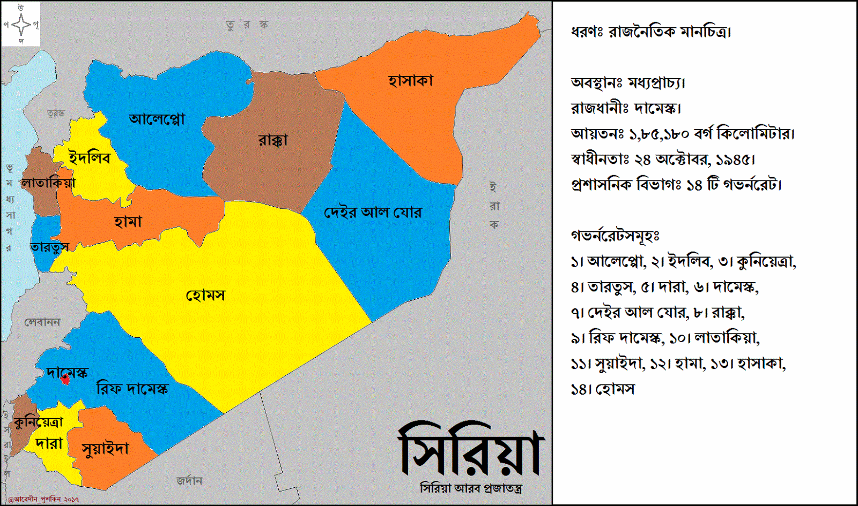
তিনি সিরিয়ার বলকা শহরে আল হামিমা নামক স্থানে 95/101 হিজরিতে জন্মগ্রহণ করেন। আবু জাফর দীর্ঘ 21 বছরের শাসনামলে সাম্রাজ্যের শান্তি, সমৃদ্ধি ও স্থায়িত্বের জন্য অনেক উদ্যোগ গ্রহণ করেন। তাই তাকে আব্বাসি বংশের প্রকৃত প্রতিষ্ঠাতা হিসেবে স্বীকৃতি দেওয়া হয়েছিল। তিনি 775 খ্রিষ্টাব্দে মক্কার নিকটবর্তী এক স্থানে মৃত্যুবরণ করেন।

Slide 8
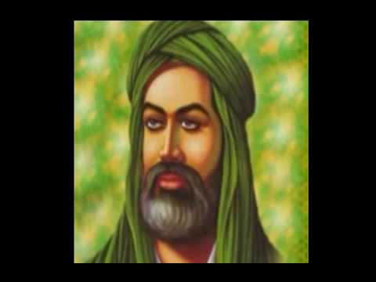
আবু জাফর আল মনসুরের চরিত্র
দৈহিক আকৃতি ও ব্যক্তিত্ব: আল মনসুর দীর্ঘদেহী, শ্মশ্রুবিশিষ্ট, শ্যমবর্ণ ও সুশ্রী চেহারার অধিকারী ছিলেন। তিনি ব্যক্তিগত জীবনে মূলত ধার্মিক, আদর্শবাদী, ন্যায়পরায়ন, পরিশ্রমী ও নির্মল চরিত্রের অধিকারী ছিলেন। আবার মানুষ হিসেবে তার চরিত্রে কিছু দোষও ছিল। তার বিরুদ্ধে কপটতা, বিশ্বাসঘাতকতা, অত্যাচারী হওয়া ও অকৃতজ্ঞতার অভিযোগ ছিল।
ব্যক্তি হিসেবে: ব্যক্তি হিসেবে আল মনসুর ছিলেন একজন স্নেহশীল মানুষ। পিতা হিসেবে তিনি ছিলেন অত্যন্ত স্নেহপরায়ণ। তিনি ছিলেন খাঁটি ধার্মিক ব্যক্তি।

Slide 9
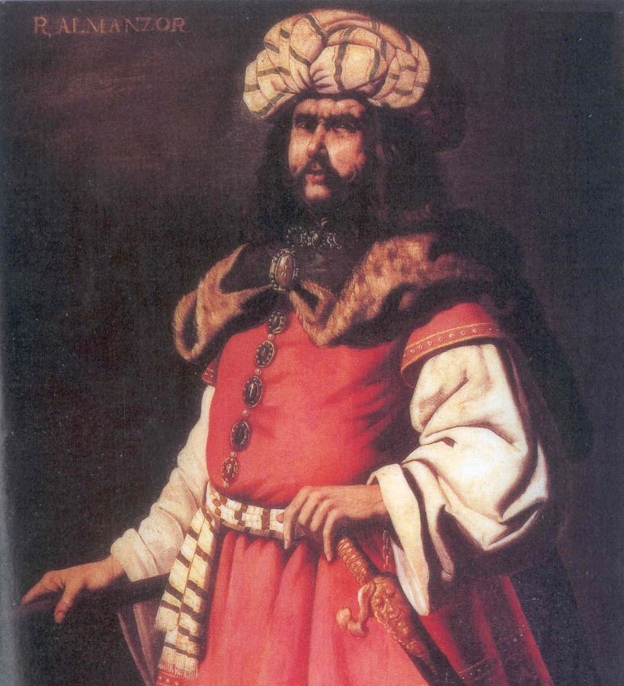
শাসক হিসেবে
শাসক হিসেবে: শাসক হিসেবে আল মনসুর ছিলেন নিষ্ঠুর ও বিশ্বাসঘাতক। আর এ কারণেই তিনি আব্বাসীয়দের ক্ষমতায় বসানো চাচা আব্দুল্লাহ, আলী বংশীয় ব্যক্তিবর্গ, এমনকি অকৃত্রিম বন্ধু আবু মুসলিমকেও হত্যা করতে দ্বিধাবোধ করেননি।

Slide 10
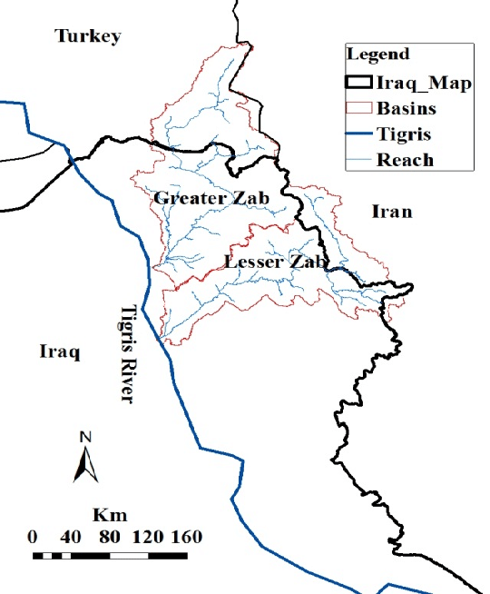
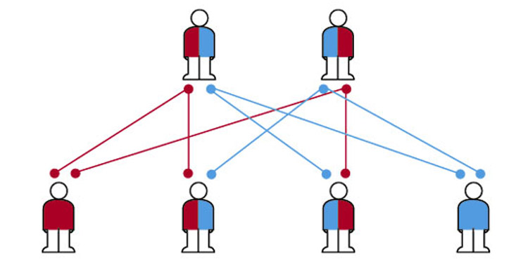
আব্বাসি খিলাফতের প্রতিষ্ঠাতা ও শাসন সুদৃঢ়ীকরণ:
আবদুল্লাহ বিন আলীর বিদ্রেহ দমন: জাবের যুদ্ধের প্রধান সেনাপতি আবদুল্লাহ বিন আলী খিলাফত লাভের প্রত্যাশায় বিদ্রেহ ঘোষণা করে। আবুল আব্বাস আস সাফাহ তাঁকে এই মর্মে প্রতিশ্রতি দিয়েছিলেন যে তাঁর মৃত্যুর পর তাঁকে উত্তরাধিকার নির্বাচিত করা হবে। প্রতিশুতির ব্যতিক্রম হওয়ার ভাতিজা আবু জাফরের বিরুদ্ধে বিদ্রোহ করে।

Slide 11
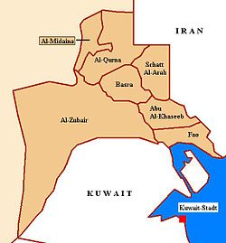
খলিফা আবু মুসলিমের নেতৃত্বে 754 খ্রিষ্টাব্দে নভেম্বর মাসে 17000 (সতের) হাজার সৈন্যবাহিনী প্রেরণ করেন। নাসিবিনের সন্নিকটে উভয়ের মধ্যে তুমুল যুদ্ধ সংঘটিত হয়। যুদ্ধে আব্দুল্লাহ বিন আলী পরাজিত হয়ে বসরার গর্ভনর ও ভাই সোলায়মানের নিকট আশ্রয় গ্রহণ করেন।

Slide 12
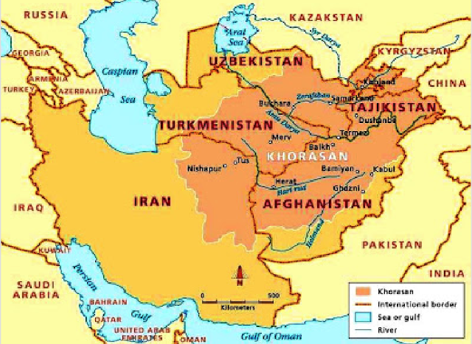
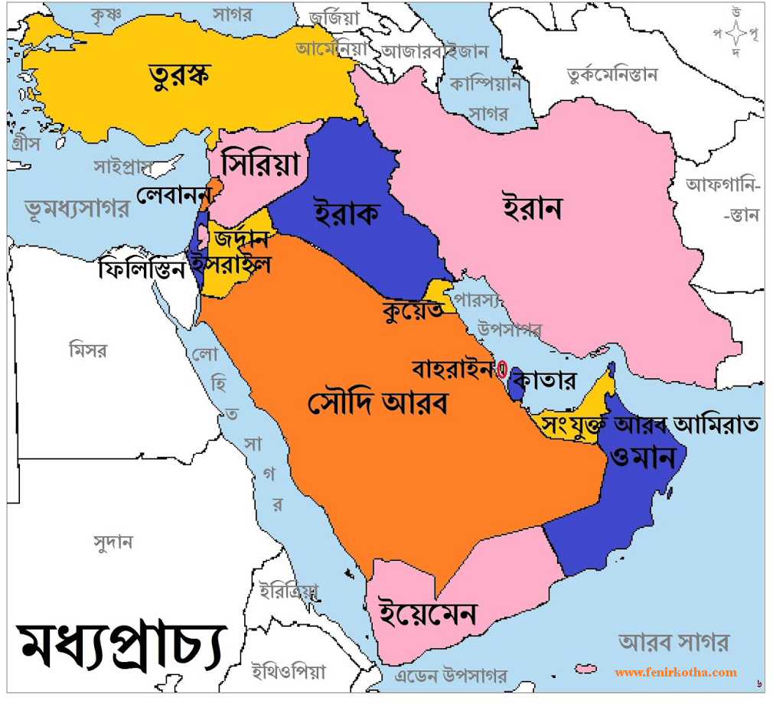
আবু মুসলিমকে হত্যা: আবু মুসলিম একজন বিখ্যাত কুটনীতিবিদ, সংগঠক, রণকৌশলী এবং জনপ্রিয় সেনাপতি ছিলেন। তিনি নিজ মেধা ও সাংগঠনিক শক্তিতে আব্বাসি রাজবংশকে প্রতিষ্ঠিত করতে প্রভৃত ভুমিকা রেখেছিলেন।
তার জনপ্রিয়তার কারনে খোরাসান থেকে তাঁকে দূরে রাখার জন্য মিশর কিংবা সিরিয়ার গর্ভনর হওয়ার প্রস্তাব দেওয়া হয়।

Slide 13
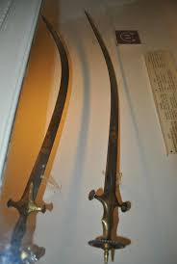
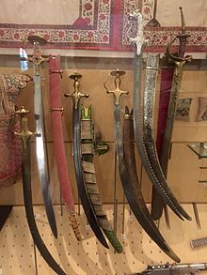
প্রথম দিনে আবু মুসলিমকে রাজকীয় সংবর্ধনা দেওয়া হয়। পরের দিন তার বিরুদ্ধে কতগুলো অভিযোগ আনা হয়। আবু মুসলিম যুক্তি প্রর্দশনে ব্যর্থ হয়ে ক্ষমা প্রার্থনা করেন। বিদাই মুহূর্তে 755 খ্রি.আবু মুসলিমকে তরবারির আঘাতে হত্যা করা হয়।
আবু মুসলিম খোরাসানের গর্ভনর হিসেবে বহাল থাকার পক্ষে মত প্রকাশ করেন। পরিস্থির প্রতিকুল হওয়ার আবু মুসলিমকে খলিফার সাথে সাক্ষাতের জন্য রাজদরবারে নিয়ে যাওয়া হয়।

Slide 14
সানবাদের বিদ্রোহ দমন: 755 খ্রি. মাজুসি সম্প্রদায়ের নেতা সানবাদের নেতৃত্বে পারসিকরা আবু মুসলিম খোরাসানির র্ববরোচিত হত্যার প্রতিবাদে বিদ্রোহ ঘোষনা করে। তখন আল মনসুর এক বিশাল সেনাবাহিনী পাঠালে সানবাদ পরাজিতও নিহত হয়।

Slide 15
রাওয়ান্দিয়া সম্প্রদায়কে দমন
758-759 খ্রিষ্টাব্দে খলিফা আল মনসুরের অতি অনুগত একটি দল প্রচার করে যে,খলিফা আল মনসুর খাদ্য ও পানীয় দাতা ঈশ্বর ও খলিফার প্রধান দেহরক্ষী জিব্রাইল ফেরেশতার সমতুল্য।
তারা আব্বাসির রাজধানী হাশেমির রাজপ্রসাদের সামনে এ মতবাদ প্রচার করতে শুরু করেন। তাদের এ ধর্মীয় মতবাদের জন্য ‘‘রাওয়ান্দিয়া’’ সম্প্রদায় নামে অভিহিত করা হয়।

Slide 16
তাদের নাস্তিকতাপূর্ণ উদ্মাদনায় ধর্মপরায়ন ব্যক্তিরা উত্তেজিত হয়ে ওঠে। ফলে খলিফা তাদের মতবাদ প্রচার থেকে বিরত থাকতে আদেশ করেন। তারা তারপরও মতবাদ প্রচার করতে থাকলে খলিফা তাদের প্রায় 200 জনকে বন্দী করেন। ফলে 600 জন রাওওয়ান্দি খলিফার বিরুদ্ধে বিদ্রোহ ঘোষনা করে। ফলে খলিফা রাওয়ান্দিয়া সম্প্রদায়কে নির্মূল করেন এবং হাশেমি নগর হতে বিতাড়িত করেন।

Slide 17
খোরাসানে বিদ্রোহ দমন
759 খ্রিষ্টাব্দে আবু মুসলিমের হত্যার প্রতিশোধের জের ধরে খোরাসানের শাসন কর্তা আব্বাসি শাসনের বিরুদ্ধে বিদ্রোহ করে। খলিফা তার পুত্র আল মাহদী ও সেনাপতি ইবন খোজাইমাকে প্রেরণ করেন। রাজকীয় বাহিনীর আক্রমনে বিদ্রেহী শাসক পরাজিত ও নিহত হলে অন্য বিদ্রোহহীরা পালিয়ে যায়।

Slide 18
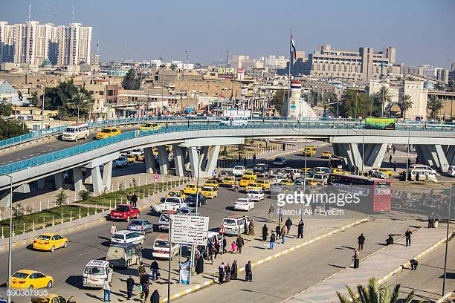
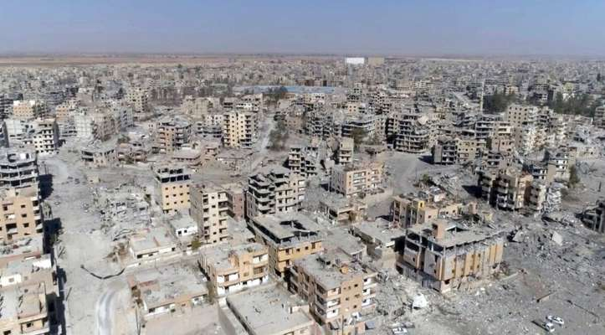
বাগদাদ নগরীর প্রতিষ্ঠা
প্রশাসনকে সুবিন্যস্ত, গতিশীল ও সুদৃঢ় করার লক্ষে খলিফা আল মনসুর 762 খি. রাজধানী দামেস্ক থেকে বাগদাদে স্থানান্তরিত করেন। এ সময় দজলা(টাইগ্রিস) নদীর তীরে 48 লক্ষ 83 হাজার দিরহাম ব্যয় 100000 এক লক্ষ শিল্পি দীর্ঘ পাচ বছর(762-767) পর্যন্ত অক্রান্ত পরিশ্রম করে বাগদাদ (আল্লাহর দান) নগরী প্রতিষ্ঠা করেন।
নির্মাণ শেষে এ নগরীর নাম দেওয়া হয় ‘‘দারুস সালাম’’ (শান্তির নগর) খলিফার নামানুসারে এর অপর নাম হলো আল-মানসুরিয়া।

Slide 19
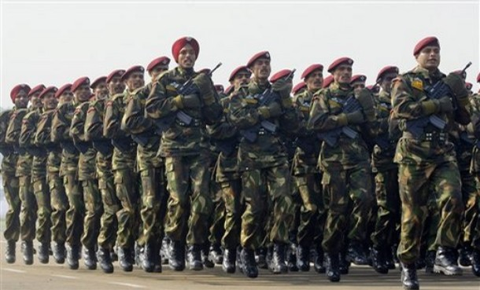
সেনাবাহিনীর শক্তিবৃদ্ধি: সামরিক শক্তিই সাম্রাজ্যের মুলভিত্তি। কেউ প্রাসাদ ষড়যন্ত্রসহ কোনরুপ রাষ্ট্রবিরোধী কাজে লিপ্ত কিনা তা জানার জন্য তিনি গুপ্তচর নিয়োগ করেন।

Slide 20
জ্ঞান-বিজ্ঞানের পৃষ্ঠপোষকতা
মনসুরের পৃষ্টপোষকতায় ইবন মুকাফফা সংস্কৃত থেকে সর্বজননিবিদিত পশুপক্ষী গল্প (Animal fables) আরবি ভাষায় অনুবাদ করেন। তার নির্দেশেই ভারতীয় জ্যোতিবিদ্যার গ্রন্থ ‘খনডকা-খাদ্যকা’ এবং গল্পপুস্তক ‘হিতোপদেশ’ আরবি ভাষায় অনুদিত হয়েছিল।
অনুবাদ বিভাগ: খলিফা আল মনসুর জ্ঞান-বিজ্ঞানের একনিষ্ঠ পৃষ্ঠপোষক ছিলেন। বিভিন্ন সভ্যতার ও ভাষার গুরুত্বপূর্ন গ্রন্থ আরবি ভাষায় অনুবাদের জন্য একটি অনুবাদ বিভাগ প্রতিষ্ঠাতা করেন।

Slide 21
মনসুরের পৃষ্টপোষকতায় ইবন মুকাফফা সংস্কৃত থেকে সর্বজননিবিদিত পশুপক্ষী গল্প (Animal fables) আরবি ভাষায় অনুবাদ করেন। তার নির্দেশেই ভারতীয় জ্যোতিবিদ্যার গ্রন্থ ‘খনডকা-খাদ্যকা’ এবং গল্পপুস্তক ‘হিতোপদেশ’ আরবি ভাষায় অনুদিত হয়েছিল।

Slide 22
একক কাজ
1.খলিফা আবু জাফর আল মনসুরের ভাল দিকগুলো উল্লেখ কর।

Slide 23
দলগত কাজ
1.2আব্বাসি বংশের প্রকৃত প্রতিষ্ঠাতা আবুল আব্বাস আস-সাফফাহ না আবু জাফর আল মনসুর তা নিয়ে একটি বিতর্কের আয়োজন কর।

Slide 24
মূল্যায়ন
1.‘আল মনসুর শব্দের অর্থ কী ?
2.মনসুরের আমলে প্রথম কে বিদ্রোহ করেন ?
3.আব্বাসি যুগের সর্বশ্রেষ্ঠ সংগঠক কে ছিলেন ?
4 রাওয়ান্দিয়া কী?
5 দারুস সালামের অপর নাম ?
উ: বিজয়ী
উ: আবদুল্লাহ
উ: আবু মুসলিম
উ: ধর্মীয় মতবাদ সম্প্রদায়।
উ: আল মানসুরিয়া

Slide 25
বাড়ির কাজ
আব্বাসি খিলাফত
প্রকৃত প্রতিষ্ঠাতা
শ্রেষ্ঠ শাসক
চার্টে উল্লেখিত আব্বাসি খিলাফতের প্রকৃত প্রতিষ্ঠাতা কাকে এবং কেন বলা হয় ? ব্যাখ্যা করো।
আব্বাসি খিলাফতের শ্রেষ্ঠ শাসক চিহ্নিত করে তারঁ কৃতিত্ব বিশ্লেষণ করো।

Slide 26
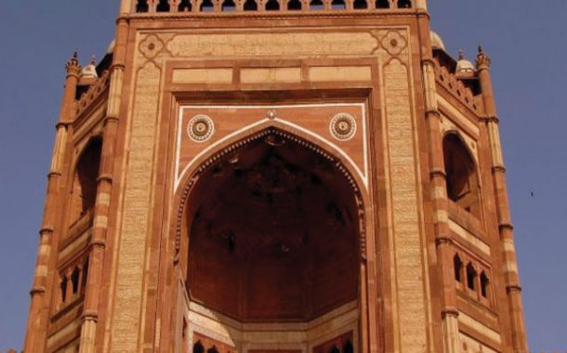
ধন্যবাদ

